Slide 1

8.小松树和大松树

Slide 2
我会认

Slide 3
我会读
喂 风伯伯 回答
爷爷 低下了头 惭愧

Slide 4
朋友 托起来 你呢
孩子 多高哇 摸着

Slide 5
喂 风伯伯 回答
爷爷 低下了头 惭愧
我会读
朋友 托起来 你呢
孩子 多高哇 摸着

Slide 6
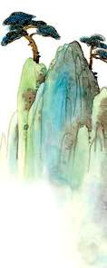
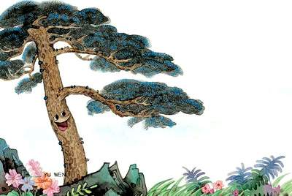
山上有一棵小松树，山下有一棵大松树。

Slide 7
想象说话：
小松树在山顶看到了：——————————— 。

Slide 8
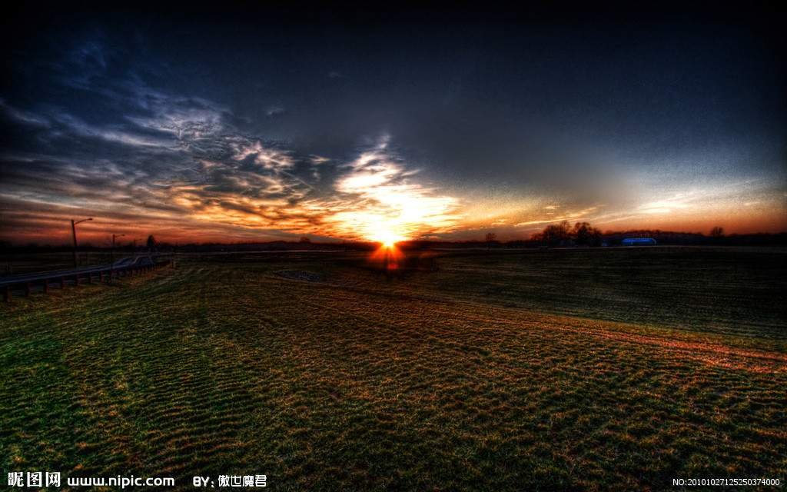

Slide 9
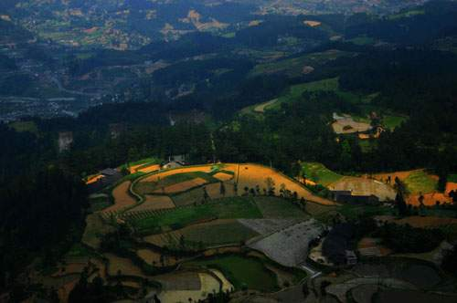

Slide 10


Slide 11
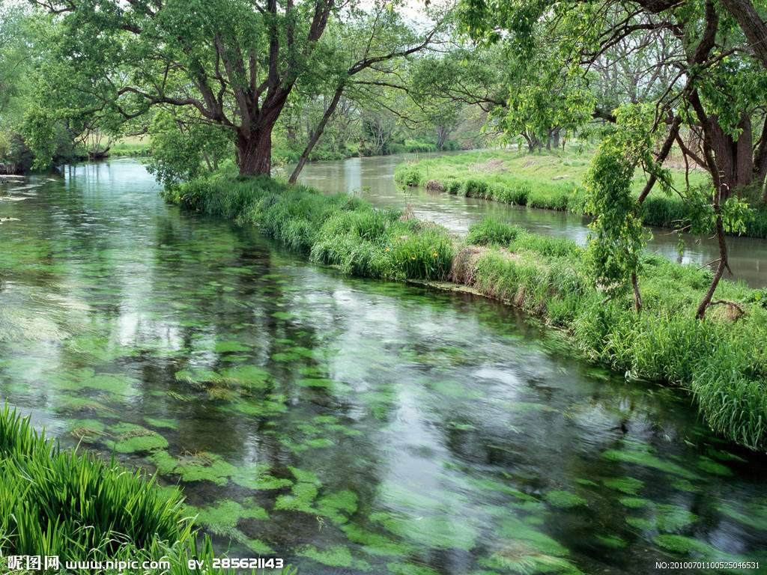

Slide 12


Slide 13
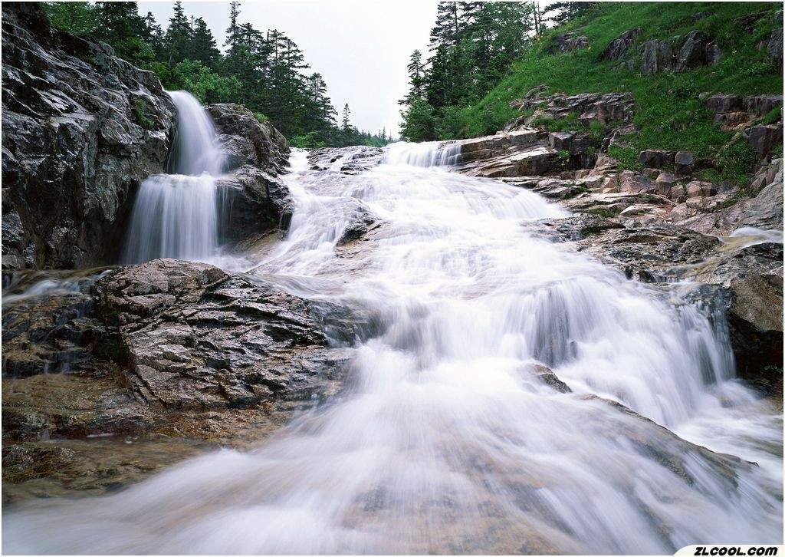

Slide 14
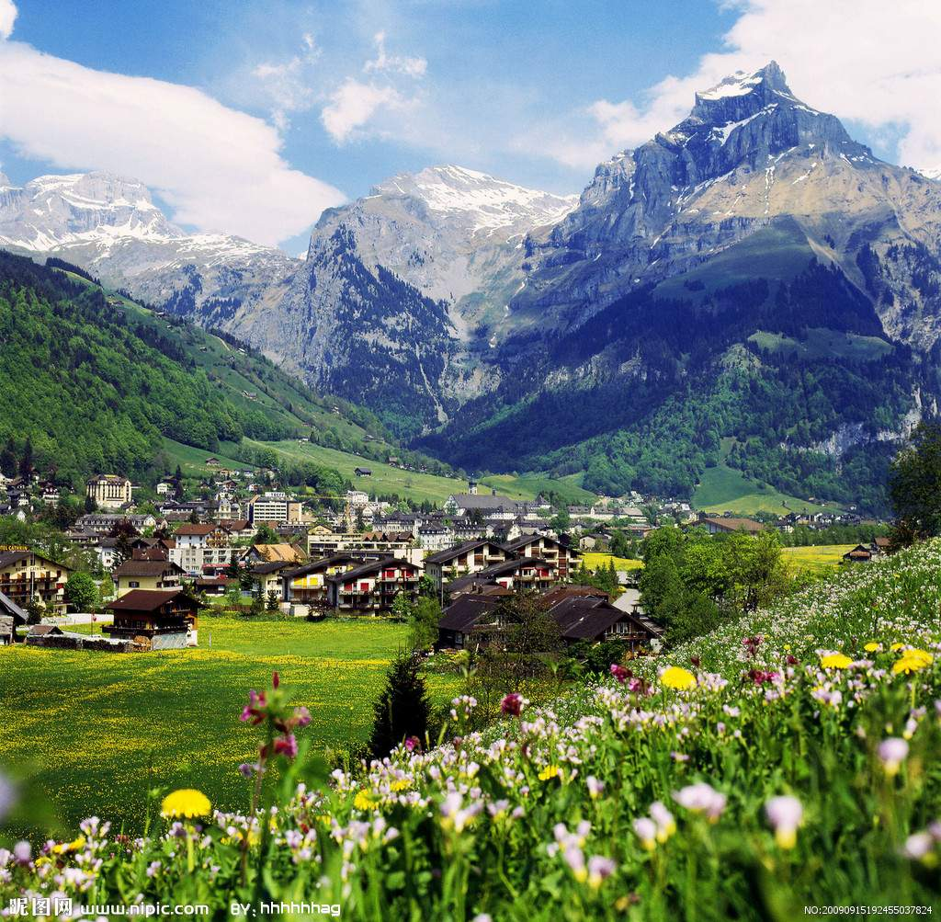

Slide 15
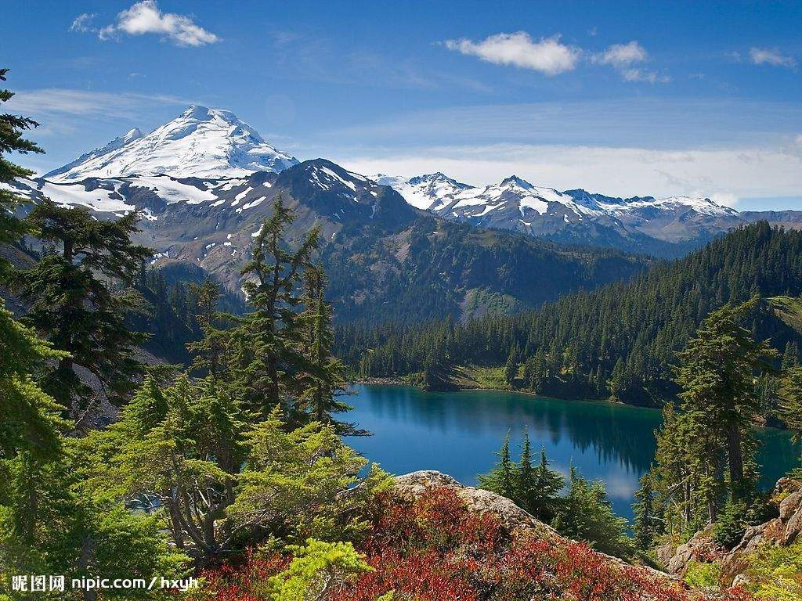

Slide 16
“喂，朋友，你看我长得多高哇！”

Slide 17
“喂，朋友，你看我长得多高哇！”

Slide 18
“我能看到很远很远的地方，你呢？”

Slide 19
“我能看到很远很远的地方，你呢？”

Slide 20
“喂，朋友，你看我长得多高哇！我能看到很远很远的地方，你呢？”

Slide 21
小松树＿＿＿地对大松树说：“喂，朋友，你看我长得多高哇！我能看到很远很远的地方，你呢？”

Slide 23

“孩子，山下的松树比你高多了。”

Slide 24
“孩子，山下的松树比你高多了。你能看得远，那是大山爷爷把你托起来的呀！”

Slide 25
小松树听了，惭愧地低下了头。

Slide 26
小松树可能对风伯伯说：“＿＿＿＿＿＿＿。”
小松树可能对大松树说：“ ＿ ＿＿＿。”
小松树可能对大山爷爷说：“＿＿＿＿＿＿。”
小松树可能对我们说：“＿＿＿＿＿＿＿＿。”

Slide 27
听一听

